Slide 1
Chapitre 3 Planification de projet
1

Slide 2
Les références de base du projet Définition, importance
2
planifier le projet c’est dire la façon dont le projet sera exécuté et maîtrisé, puis clos. La planification aboutie à l’élaboration du plan de management du projet.
Son intérêt est qu’il est un document complet qui définit la base de tout le travail du projet et la façon dont le travail sera accompli .

Slide 3
Définition, importance (suite)
3
Le plan de management du projet définit les références de bases du projet ( périmètre, coût, échéancier).
Avant de définir les références de bases du projet, le plan de management du projet peut être mis à jour à n’importe quel moment.
Quand les références de bases sont définies, il ne peut être modifié qu’en suivant le processus maîtriser les changements.

Slide 4
Définir le périmètre et créer le WBS
4
La bonne définition du périmètre du projet passe par le recueil des exigences des parties prenantes.
la collecte des exigences des parties prenantes est réussie grâce à des outils tel que: la collecte des données, la prise de décision, l’analyse des données, la représentation des données, les schémas conceptuels, ou les prototypes …

Slide 5
Définir le périmètre et créer le WBS (suite)
définir le périmètre, c’est élaborer une description détaillée du projet et du produit.
L’intérêt principal de ce processus est qu’il décrit les limites du produit, du service ou du résultat et les critères d’acceptation.
Pour réussir ce processus, le chef de projet peut utiliser plusieurs outils: l’analyse décisionnelle multicritère, l’analyse des alternatives ou les facilitations.
5

Slide 6
Définir le périmètre et créer le WBS (suite)
l’analyse décisionnelle multicritère: permettent d’identifier les principaux points à traiter et les solutions alternatives à hiérarchiser comme un ensemble de décisions à appliquer. Les critères sont hiérarchisés et pondérés avant d’être appliqués à toutes les options disponibles, afin d’obtenir un score pour classer chacune des alternatives.
l’analyse décisionnelle multicritère vise à fournir une approche analytique systématique, afin d’établir des critères, tels que les exigences, l’échéancier, le budget et les ressources, pour affiner le périmètre du projet et le contenu du produit pour le projet .
6

Slide 7
Définir le périmètre et créer le WBS (suite)
la facilitation permet de parvenir à une entente interfonctionnelle et commune des livrables du projet et des limites du projet et du produit. Il s’agit d’ateliers ou de séances de travail organisée avec les parties prenantes.
l’analyse des alternatives: Cette technique peut être utilisée pour évaluer la mesure dans laquelle les exigences et les objectifs identifiés dans la charte peuvent être atteints.
7

Slide 8
Définir le périmètre et créer le WBS (suite)
8
La définition du périmètre aboutit à l’énoncé du périmètre du projet.
Il s’agit de la description du périmètre, des principaux livrables, des hypothèses et des contraintes du projet.
L’énoncé du périmètre du projet en documente la totalité, y compris le périmètre du projet et le contenu du produit. Il décrit en détail les livrables du projet.
Il permet également une compréhension commune du périmètre du projet par les parties prenantes. Il peut contenir des exclusions explicites qui aident à gérer les attentes des parties prenantes.

Slide 9
Définir le périmètre et créer le WBS (suite)
La décomposition est une technique utilisée pour diviser et subdiviser le contenu du projet en éléments plus petits et plus faciles à gérer.
Lot de travail renvoi au travail défini au plus bas niveau du WBS pour lequel le coût et la durée peuvent être estimées et gérées.
La décomposition est une technique et l’outil pour la réaliser est le WBS.
Le WBS peut être représenté de plusieurs façon: en utilisant les phases ou les livrables principaux.
9

Slide 10
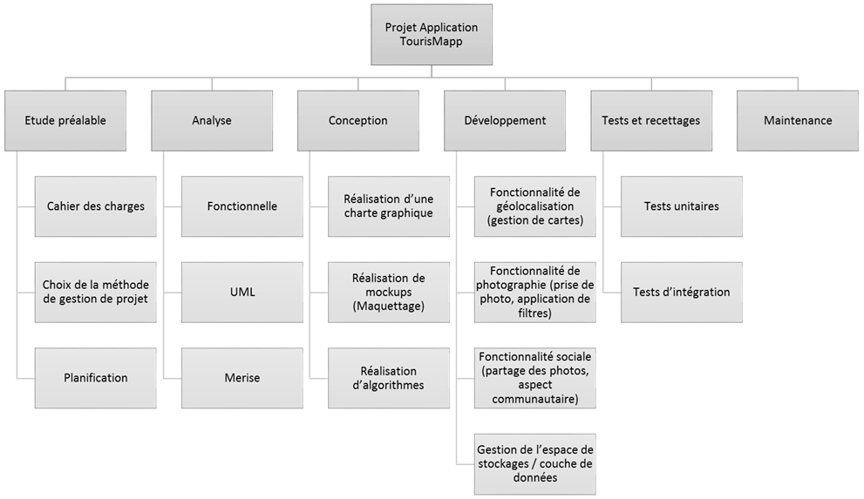
Définir le périmètre et créer le WBS (suite)
10
La décomposition est une technique utilisée pour diviser et subdiviser le contenu du projet en éléments plus petits et plus faciles à gérer.
Lot de travail renvoi au travail défini au plus bas niveau du WBS pour lequel le coût et la durée peuvent être estimées et gérées
La décomposition est une technique et l’outil pour la réaliser est le WBS.
Le WBS peut être représenté de plusieurs façon: en utilisant les phases ou les livrables principaux.

Slide 11
Estimer les coûts et les délais
11
Estimer la durée des activités est le processus qui consiste à estimer le nombre de périodes de travail requises pour accomplir chacune des activités avec leurs ressources estimées.
L’intérêt principal de ce processus est qu’il chiffre le temps nécessaire pour mener à bien chacune des activités. Ce processus est exécuté tout au long du projet.

Slide 12
Estimer les coûts et les délais (suite)
Pour réussir l’estimation de la durée des activités les outils qui peuvent être utilisés sont: l’estimation analogiques, l’estimation à trois points, l’estimation ascendante, l’estimation paramétrique.
L’estimation par analogie est une technique d’estimation de la durée ou du coût d’une activité ou d’un projet en utilisant les données historiques d’une activité ou d’un projet similaire.
L’estimation par analogie utilise les paramètres d’un projet antérieur similaire, tels que la durée, le budget, la taille, la charge et la complexité, comme base pour l’estimation des mêmes paramètres ou mesures dans un projet futur. Elle est moins coûteuse et prend moins de temps que les autres techniques.
12

Slide 13
Estimer les coûts et les délais (suite)
L’estimation paramétrique est une technique d’estimation dans laquelle un algorithme est utilisé pour calculer le coût ou la durée en se basant sur des données historiques et des paramètres du projet.
L’estimation paramétrique utilise une relation statistique entre les données historiques et d’autres variables (par exemple, la superfcie de construction en mètres carrés) pour estimer les paramètres d’une activité, tels que le coût, le budget et la durée.
13

Slide 14
Estimer les coûts et les délais (suite)
14
L’exactitude des estimations de la durée d’une activité unique peut être améliorée en prenant en compte l’incertitude et le risque de l’estimation. D’où l’estimation à trois point.
soit: Plus probable (dPP). Cette estimation est fonction de la durée de l’activité, compte tenu des ressources seront vraisemblablement affectées, de leur productivité.
Optimiste (dO). La durée de l’activité est basée sur l’analyse du « meilleur scénario possible » pour l’activité. Pessimiste (dP). La durée de l’activité est basée sur l’analyse du « pire scénario possible » pour l’activité.

Slide 15
Estimer les coûts et les délais (suite)
15
La distribution triangulaire est utilisée lorsque les données historiques sont insuffisantes ou en cas d’utilisation de données subjectives.
Les estimations de durées basées sur les trois points, avec une distribution définie, donnent une durée attendue et précisent la plage d’incertitude autour de cette durée.
formule dE = (dO + dPP + dP) / 3.

Slide 16
Estimer les coûts et les délais (suite)
16
l’estimation de la durée des activités permet d’élaborer l’échéancier.
Élaborer l’échéancier est le processus qui consiste à analyser des séquences d’activités, des durées, des besoins en ressources et des contraintes de l’échéancier pour créer un modèle d’échéancier à des fins d’exécution et de maîtrise projet.
L’intérêt principal de ce processus est qu’il génère un modèle d’échéancier fixant des dates pour l’achèvement des activités du projet. .

Slide 17
Estimer les coûts et les délais (suite)
17
on peut se servir des techniques telles que la méthode du chemin critique, l’optimisation des ressources, la compression de l’échéancier, ou la planification des releases agiles.
La méthode du chemin critique est la méthode utilisée pour estimer la durée minimum du projet et déterminer le degré de ﬂexibilité de l’échéancier sur les chemins de réseau logiques. La technique de l’analyse du diagramme de réseau calcule les dates de début et de fin au plus tôt ainsi que les dates de début et de fin au plus tard de chacune des activités, sans tenir compte d’aucune limitation de ressource, en effectuant une analyse du diagramme de réseau. .

Slide 18
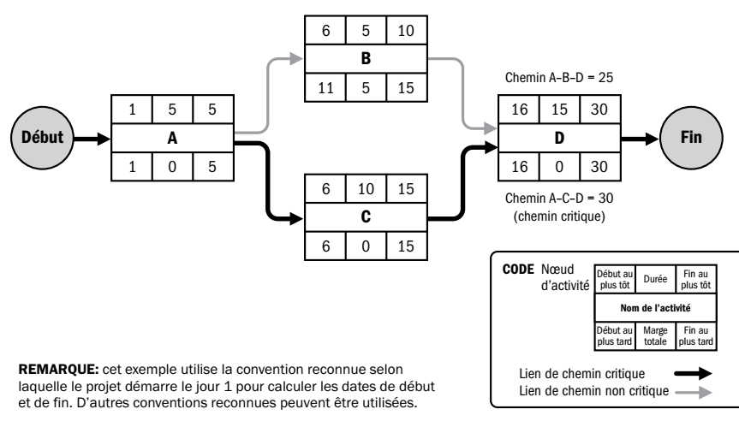
Estimer les coûts et les délais (suite)
18
.
Source: PMBOK 2017 p. 248

Slide 19
Estimer les coûts et les délais (suite)
19
Le chemin critique du projet est le chemin le plus long du projet.
Il a plusieurs utilités:
Il permet de connaître la durée du projet,
Il permet de connaître les activités qui ne peuvent faire l’objet d’aucune compression,
Il permet de connaître les activités sur lesquelles on peu agir pour influencer la durée du projet. .

Slide 20
Estimer les coûts et les délais (suite)
L’optimisation des ressources est utilisée pour ajuster les dates de début et de fin des activités de façon à ce que l’utilisation des ressources prévues soit égale ou inférieure à la disponibilité des ressources. Les techniques d’optimisation sont: le nivellement des ressources et le lissage.
Nivellement des ressources. Selon cette technique, les dates de début et de fin sont ajustées en fonction des contraintes de ressources, dans le but d’assurer l’équilibre entre la demande des ressources et leur disponibilité.
Lissage des ressources. Cette technique permet d’ajuster les activités d’un modèle d’échéancier de telle sorte que les besoins en ressources pour le projet ne dépassent pas certaines limites de ressources prédéfinies. .
20

Slide 21
Estimer les coûts et les délais (suite)
21
Les techniques de compression de l’échéancier sont utilisées pour raccourcir ou accélérer la durée de l’échéancier sans réduire le périmètre du projet,
afin de respecter les contraintes de l’échéancier et les dates imposées, ou de satisfaire d’autres objectifs de l’échéancier. .

Slide 22
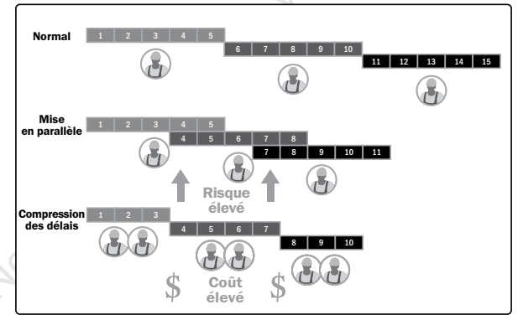
Estimer les coûts et les délais (suite)
22
.
Comparaison des techniques de compression de l’échéancier.
Sources PMBOK 2017 p.252

Slide 23
Estimer les coûts et les délais (suite)
ses techniques permettent d’obtenir la référence de base de l’échéancier.
L’estimation des coûts est l’évaluation du coût des ressources nécessaire à l’accomplissement des travaux. Elle utilise les mêmes techniques que l’estimation des délais.
peuvent être aussi ajoutées des techniques d’estimations comme le coût de la qualité, les réserves…
Au terme de cette activité, nous avons la référence de base des coûts, le budget du projet. .
23

Slide 24
Planifier la qualité
C’est décrire la manière dont les directives, les procédures et les politiques applicables seront appliquées pour atteindre les objectifs relatifs à la qualité.
Le plan de gestion de la qualité doit être revu dès le début du projet de façon à s’assurer que les décisions sont basées sur des informations exactes.
Avantages de la revue:
Recentrage sur la proposition de valeur du projet
réduction des coûts et dépassements de l’échéancier pour des reprises moins fréquentes
24

Slide 25
Le plan de management de la qualité
Il contient les éléments suivants:
les standards de qualité utilisés pour le projet ;
les objectifs de qualité du projet ; les rôles et les responsabilités en matière de qualité ; les livrables et les processus du projet faisant l’objet d’une revue de la qualité ; les activités de gestion et de maîtrise de la qualité planifiées pour le projet ; les outils de qualité qui seront utilisés pour le projet ; les principales procédures relatives au projet, comme la résolution des non-conformités, les procédures liées aux actions correctives et les procédures d’amélioration continue.
25

Slide 26
Le plan de management de la qualité
Quelques outils de planification de la qualité:
Jugement à dire d’expert
Collecte de données
Analyse de données
La prise de décision
La représentation des données
La planification des tests et des inspections
les réunions
26

Slide 27
Exercices d’application

